Slide 1
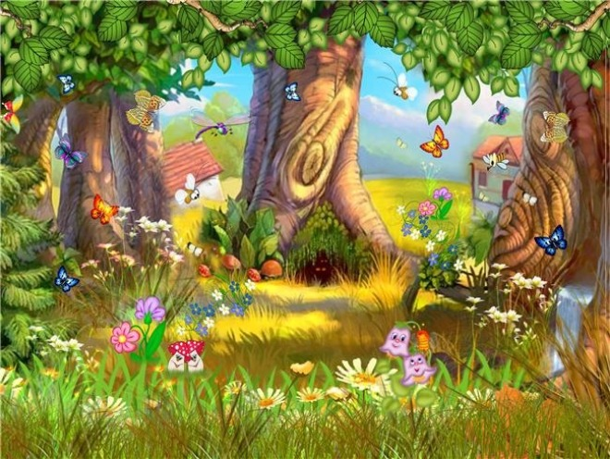
Подготовила: воспитатель Бубнова Екатерина Станиславовна
Познавательно- исследовательский
проект
«Лекарственные растения»

Slide 2
Цель проекта: создание условий для ознакомления детей с миром целебных растений, сформировать представления о роли растений в оздоровлении и сохранении здоровья человека.

Slide 3
Задачи проекта: Образовательные: Уточнить и расширить знания детей о названиях лекарственных растений, их ценности для здоровья, правил пользования. Познакомить с разнообразием целебных растений, их значимостью для всего живого на планете. Вовлечь дошкольников в природоохранную деятельность. Развивающие: Развивать у дошкольников любознательность, наблюдательность, речь, словарный запас, а также умение сравнивать и анализировать. Развивать чувства и эмоции дошкольников, полученные в процессе познания через организацию продуктивных видов деятельности. Воспитательные: Воспитывать коммуникативные навыки, самостоятельность, трудолюбие дошкольников, а также бережное отношение к природе.

Slide 4
Актуальность проекта : Экологическое воспитание – одно из основных направлений в системе образования. Дошкольники учатся любить природу, наблюдать, сопереживать, понимать, что растения не только помогают нам дышать, но и лечат от разных болезней. Мы должны беречь и сохранять их, уметь правильно пользоваться их лечебными свойствами. Важно, чтобы дошкольник понял, что человек и природа взаимосвязаны, поэтому забота о природе, есть забота о человеке, его будущем.

Slide 5
Гипотеза: Если дошкольники узнают, как могут обыкновенные растения ближайшего окружения помочь здоровью человека, то будут бережнее к ним относиться.

Slide 6
Ожидаемый результат: Дети поймут взаимосвязь человека и природы; получат элементарные представления о пользе лекарственных растений; сформируется интерес к природным объектам, появится желание заботиться о живом, создавать необходимые для жизни условия.

Slide 7
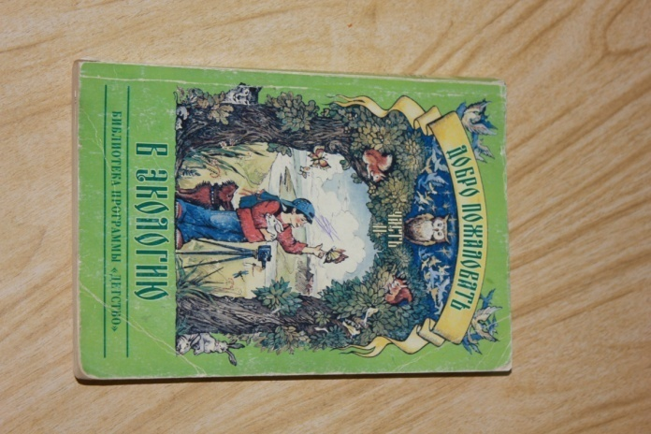
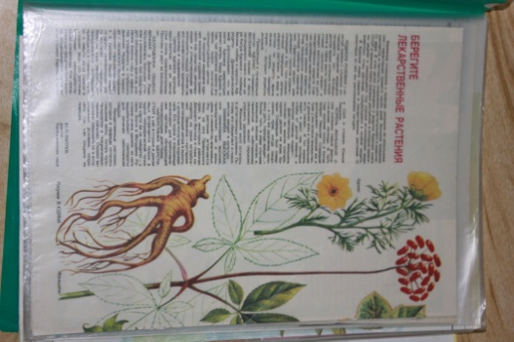
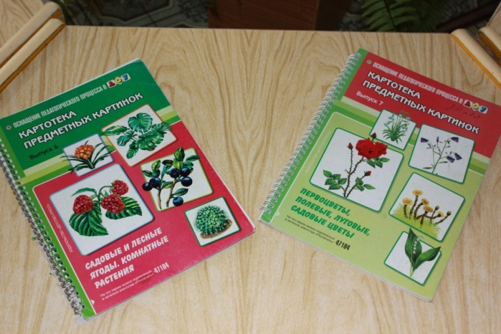
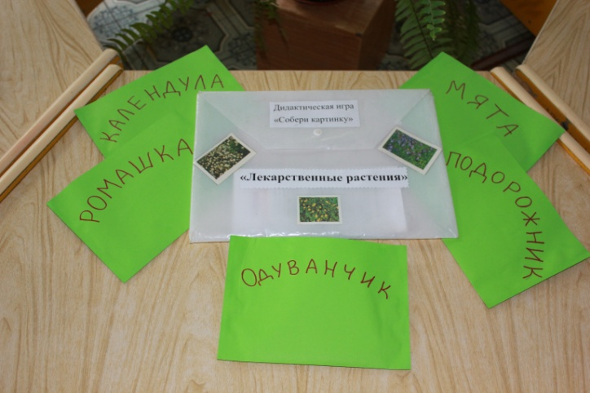
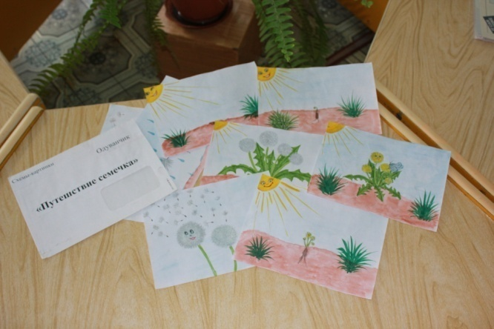
Содержание проекта: 1. Организационный этап: - Донесение до участников проекта важности данной проблемы. - Подбор методической и художественной литературы. - Создание развивающей среды: подбор картин, дидактических игр, энциклопедий. - Изготовление пособий. - Работа с родителями по взаимодействию в рамках проекта. - Разработка бесед, викторины. - Составление перспективного плана мероприятий.

Slide 8
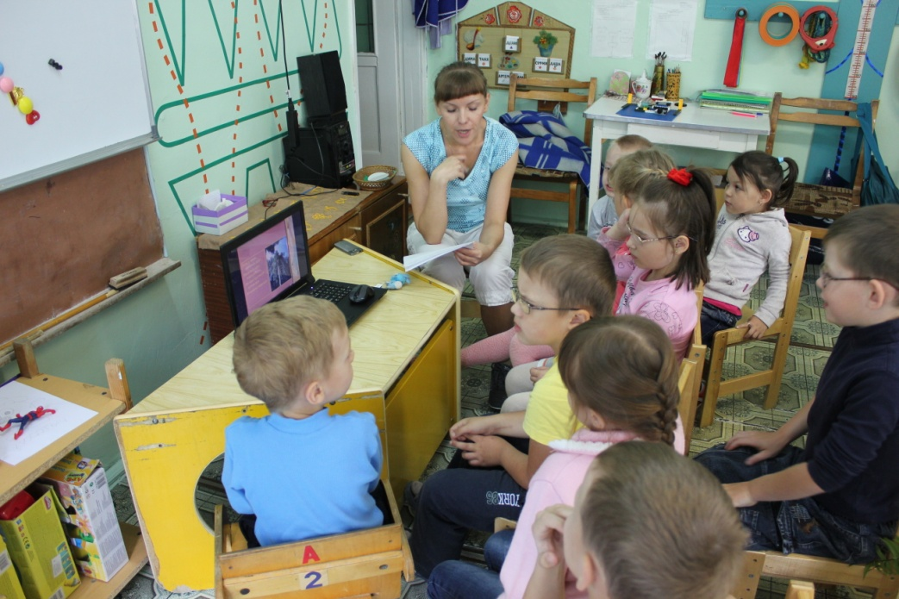
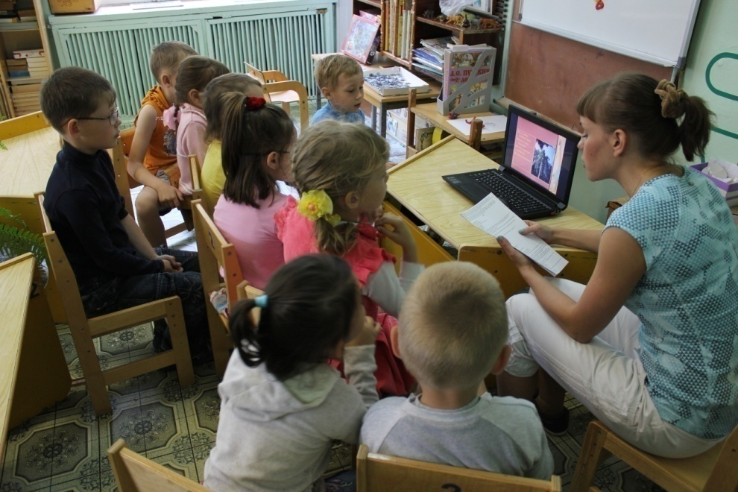
2. Основной этап- реализация проекта: Работа с детьми Познавательная деятельность - Беседа «Лекарственные растения ». - Беседа «Для чего нужны лекарственные растения?» - Презентация «Лекарственные растения»

Slide 9
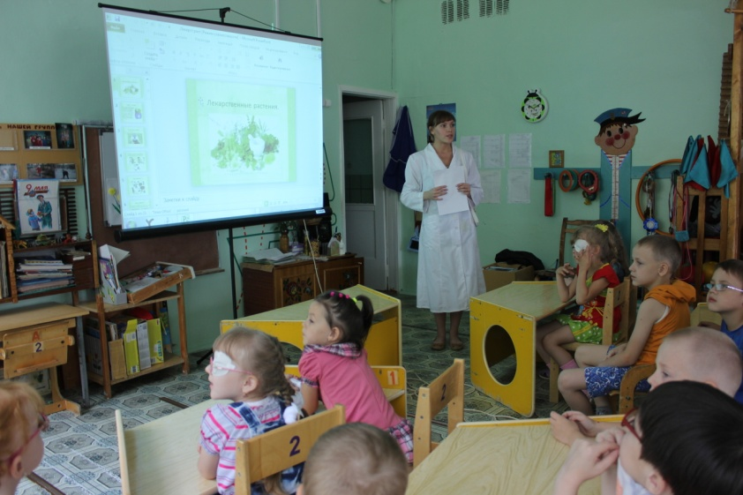
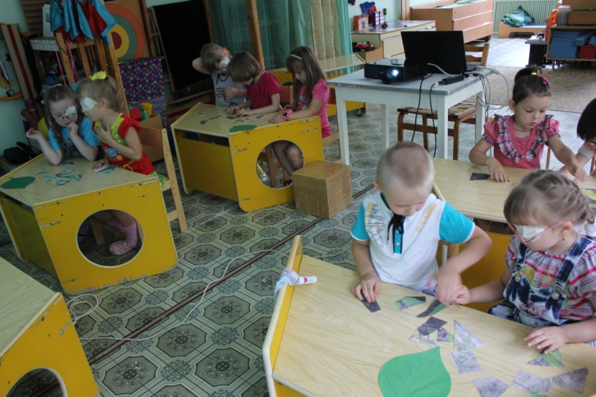
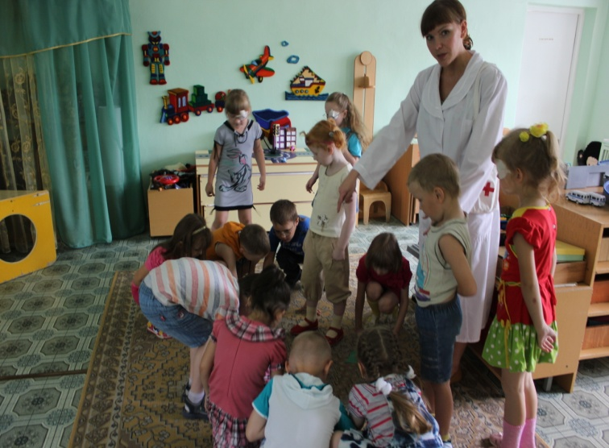
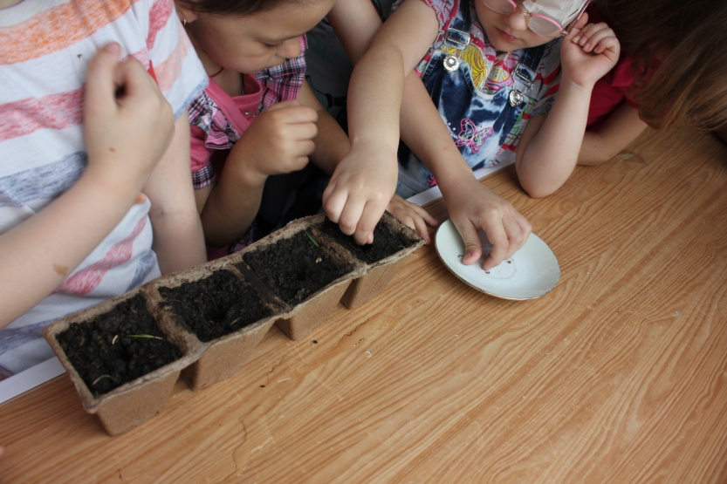
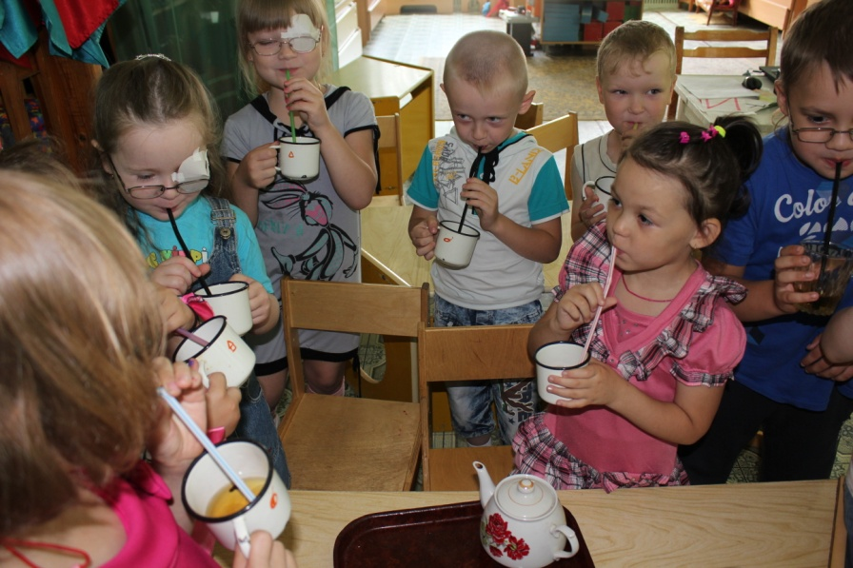
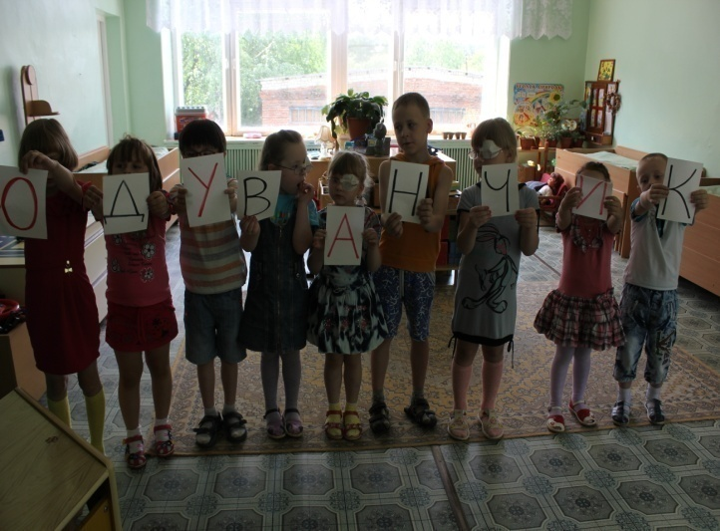
- Занятие «Путешествие в мир лекарственных растений»

Slide 10
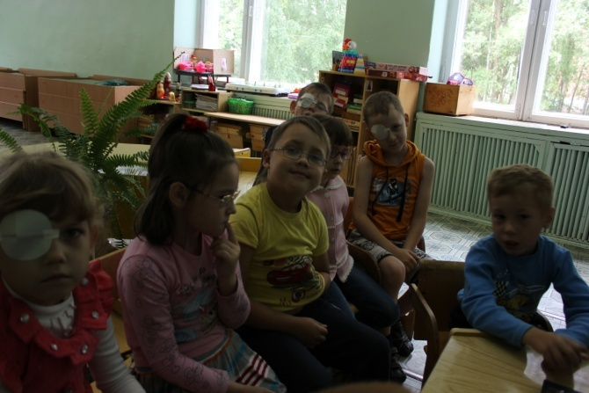
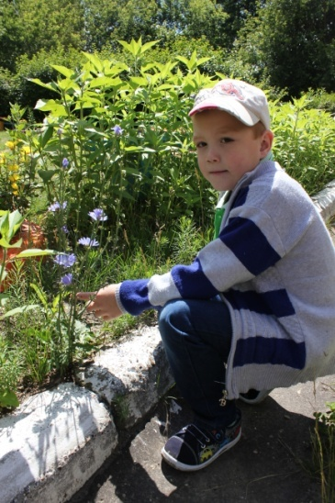
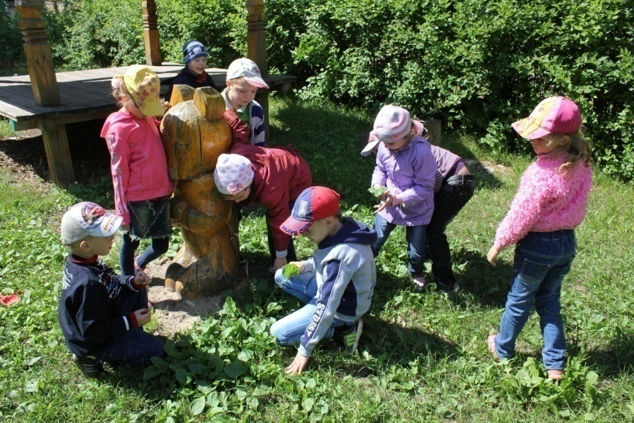
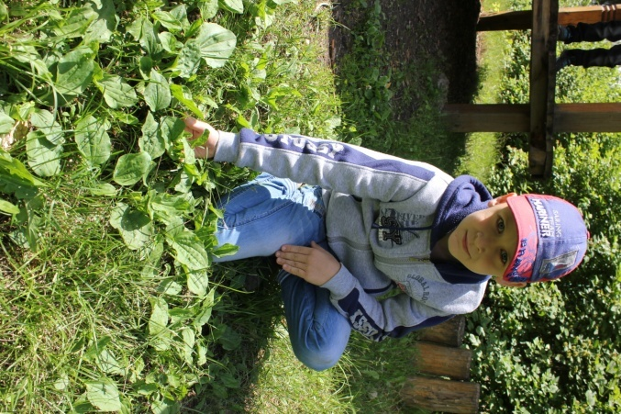
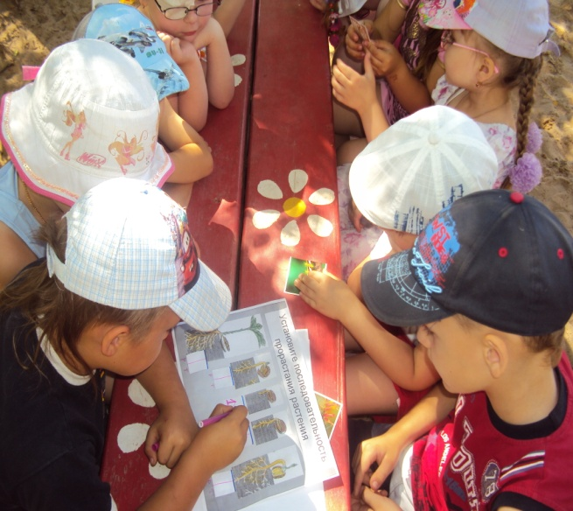
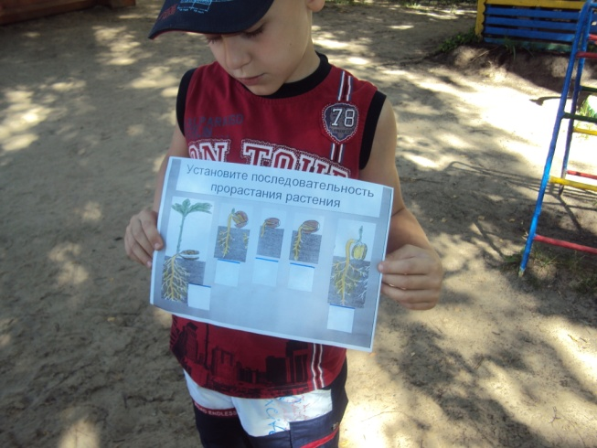
Беседа «Друг или враг» Наблюдение «Наш верные друзья » Викторина «Знатоки лечебных трав»

Slide 11
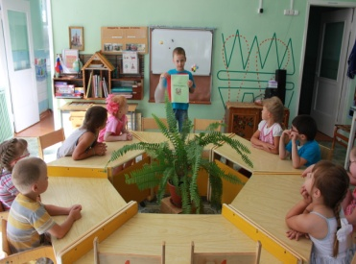
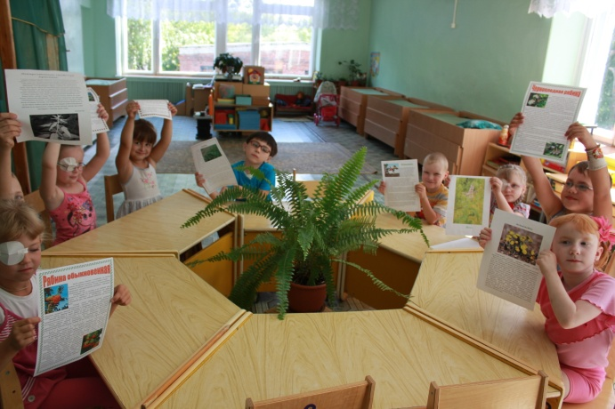
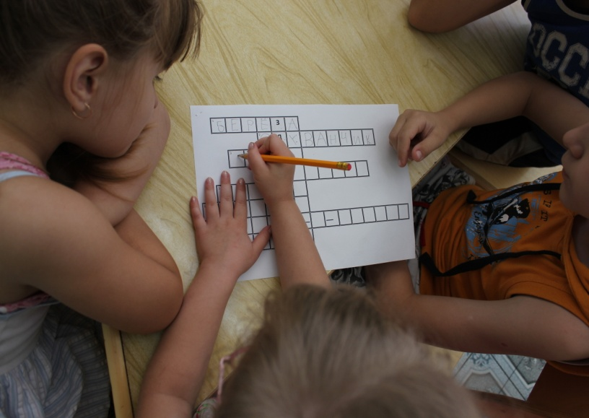
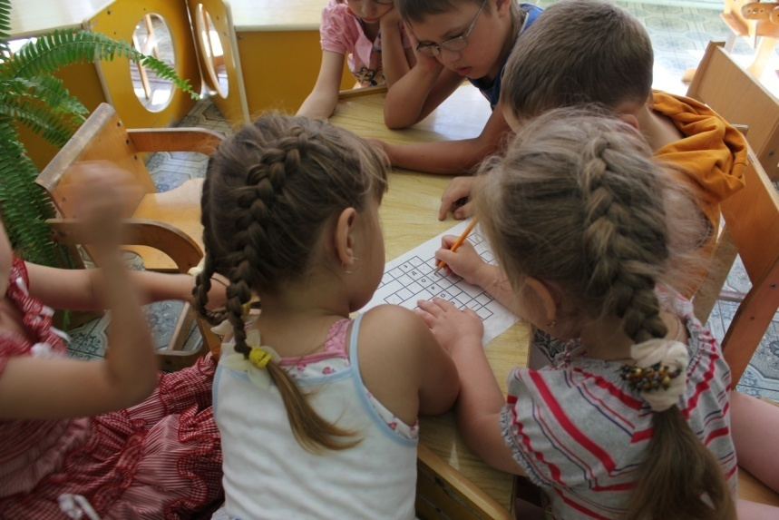
Рассматривание альбома «Зелёная аптека» Разгадывание кроссворда «Наши помощники»

Slide 12
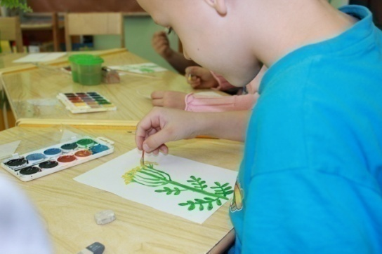
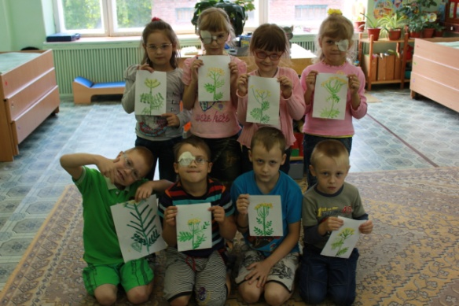
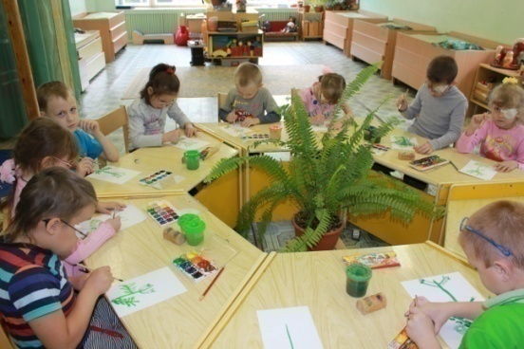
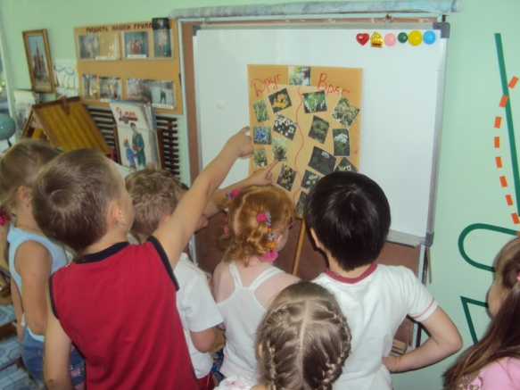
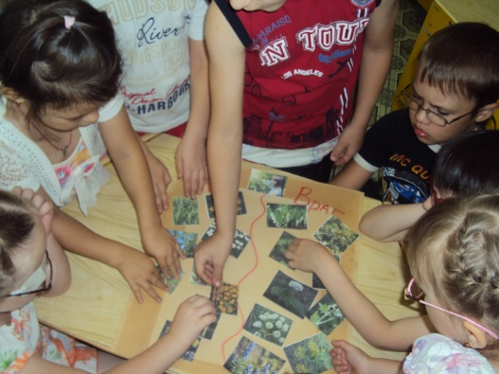
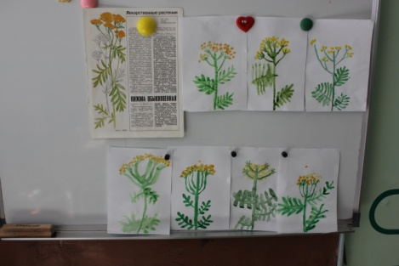
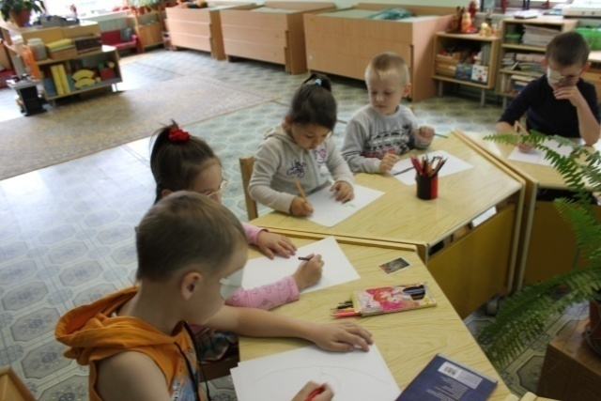
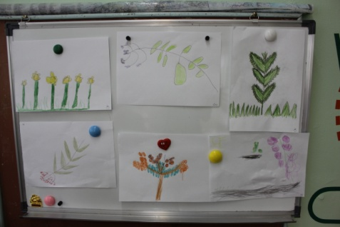
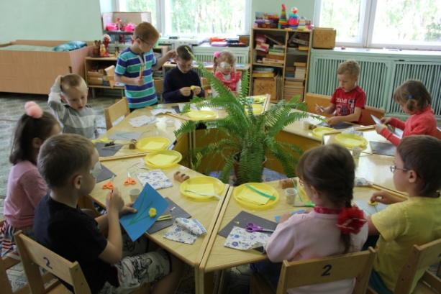
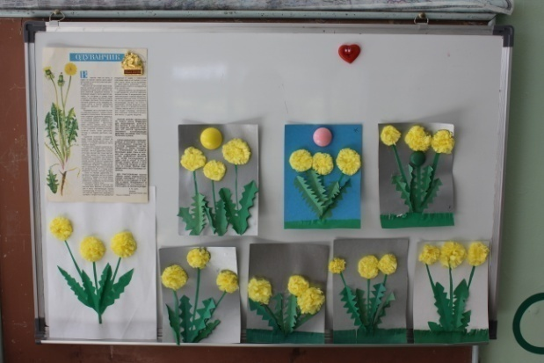
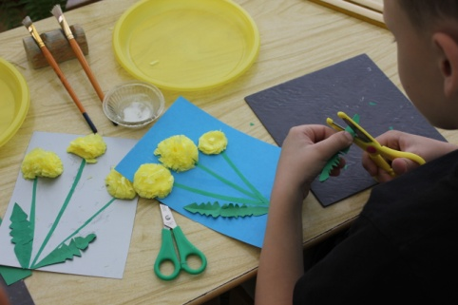
Продуктивная деятельность Рисование «Волщебница пижма» Аппликация коллективная «Друг или враг» Рисование «Чудо – растения» Аппликация «Одуванчик»

Slide 13
Художественно-речевая деятельность Чтение литературных произведений: - Ю. Дмитриева «Кто в лесу живет и что в лесу растет», - Н. Павлова «Загадки цветов», - А, Плешакова «Зеленые страницы», - А. Онегова «Тропинка полевая», - А. Плешакова «Зеленые страницы» Заучивание загадок и стихов о растениях Составление рассказов детей от имени растений (перевоплощение): «Я-подорожник…», «Я-ромашка…», «Я-крапива…»

Slide 14
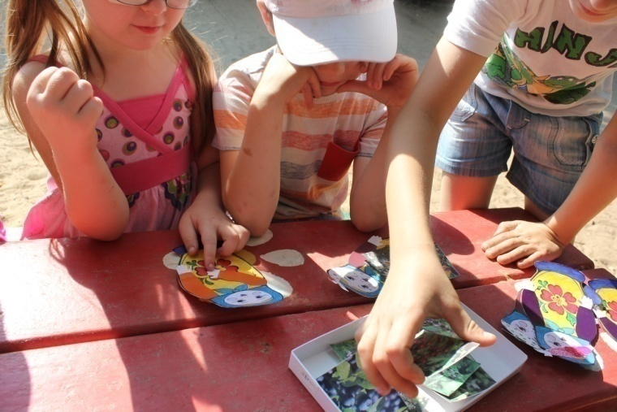
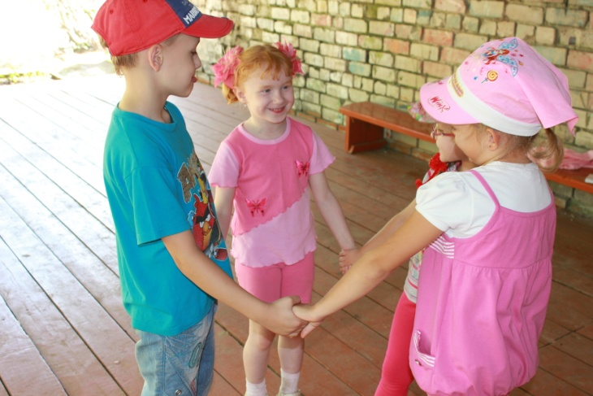
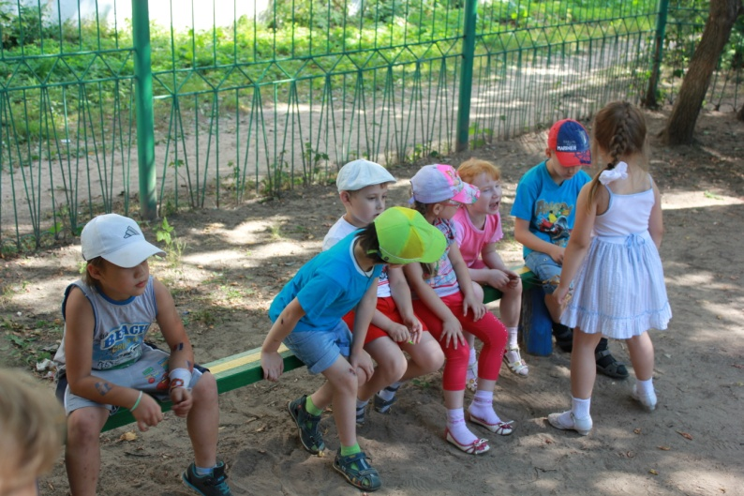
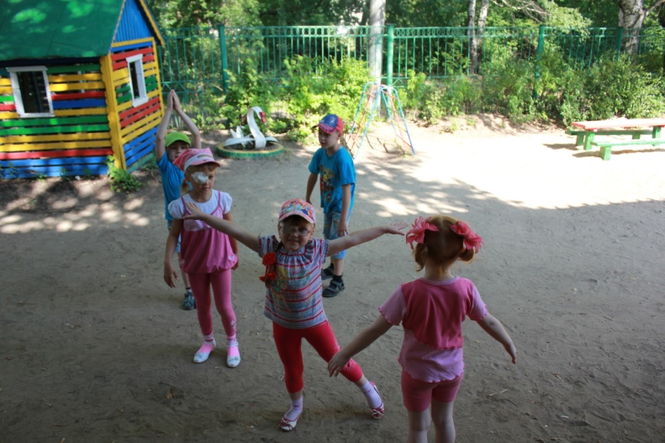
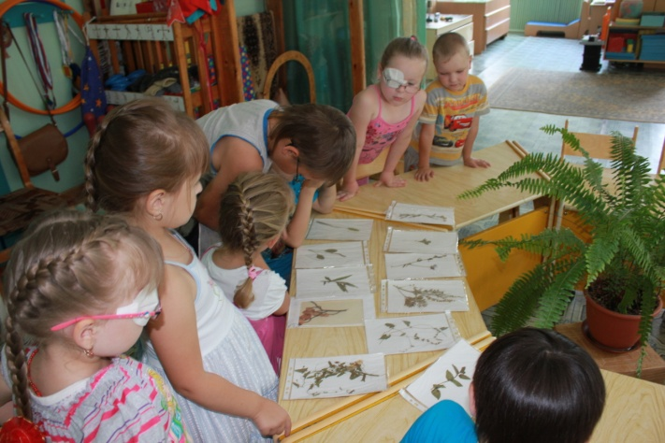
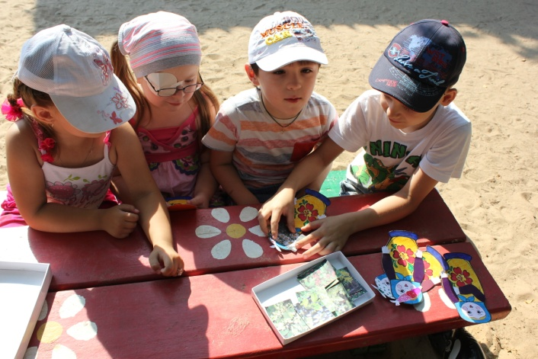
Игровая деятельность Дидактические игры: «Съедобное – Несъедобное», «Вершки корешки», «Что лечит это растение?», «От какого растения часть», «Узнай растение», «Фитодоктор», «Вылечи человека». Игры: «Цветы и ветерок», «Цветок-имя», «Узнай по описанию», «Садовник у нас на участке», «Бал цветов».

Slide 15
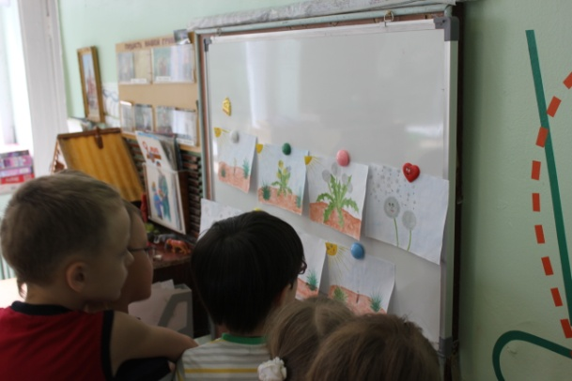
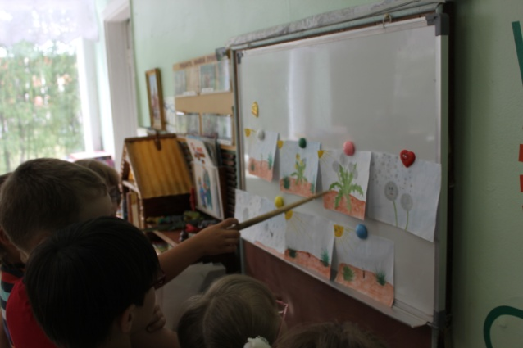
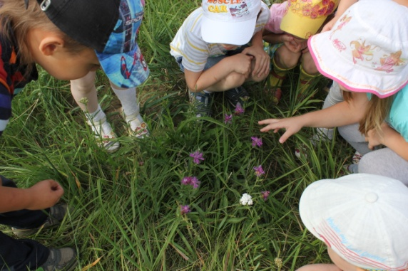
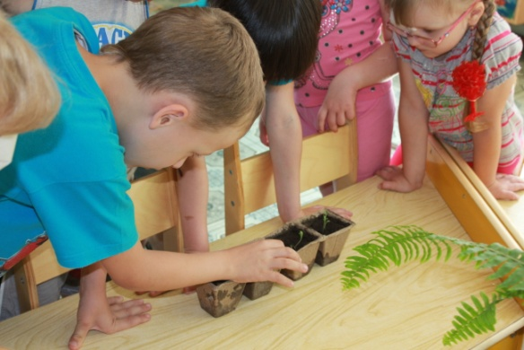
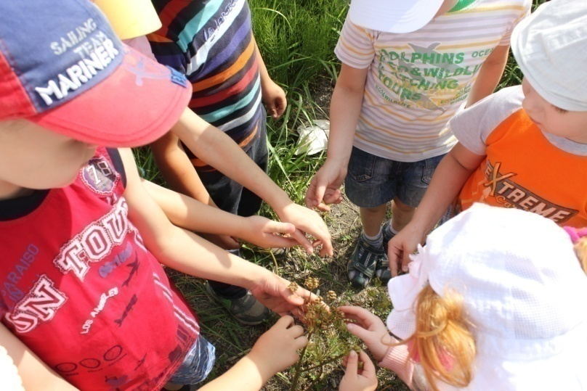
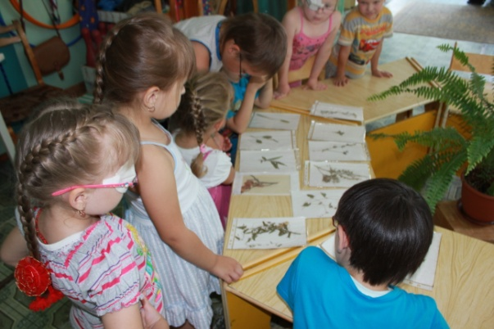
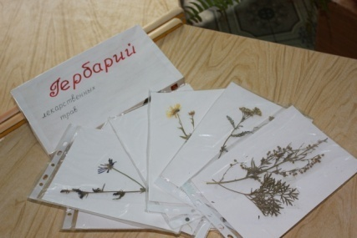
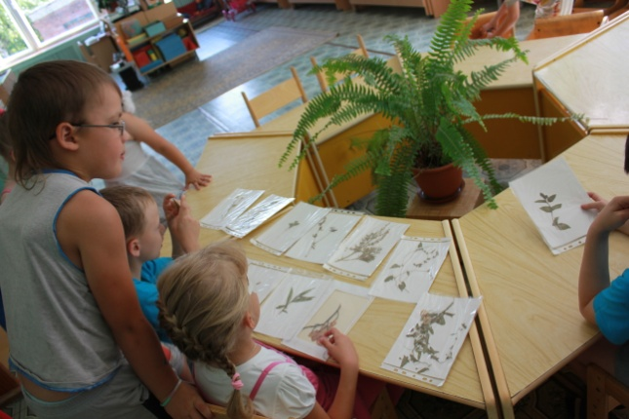
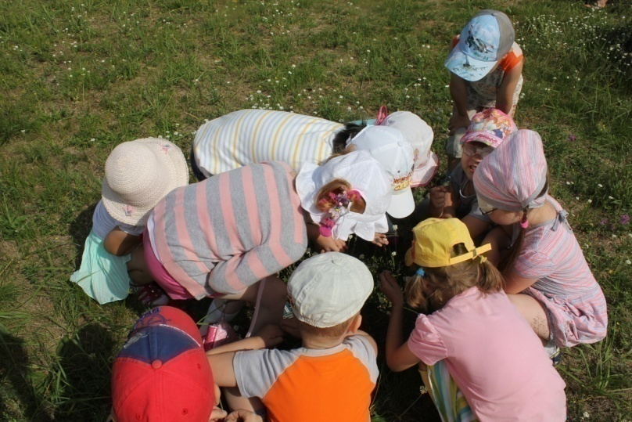
Поисково-исследовательская деятельность Составление рассказа «Путешествие семечки» (схематическое изображение). «На территории д/с ищем полезные растения» «Где лучше посадить растения?» Составление схем «Что лечит растение» Экскурсия на поле «Сбор лекарственных растений» Создание гербария из лекарственных трав

Slide 16
Работа с родителями Папка-передвижка «Расскажите детям о лекарственных растениях» Консультация «Полезные рецепты из лекарственных трав» Буклет «Ядовитые растения» Оформление альбома «Зеленая аптека» Экскурсия в аптеку.

Slide 17
Результаты реализации проекта: - Сформировано осознанно правильное отношение детей к растениям, помогающим здоровью человека. - У детей развился познавательный интерес, расширились представления о природе. -Сформировались знания о лекарственных растениях. - Обогатился опыт детей в сфере экологического воспитания.

